Slide 1
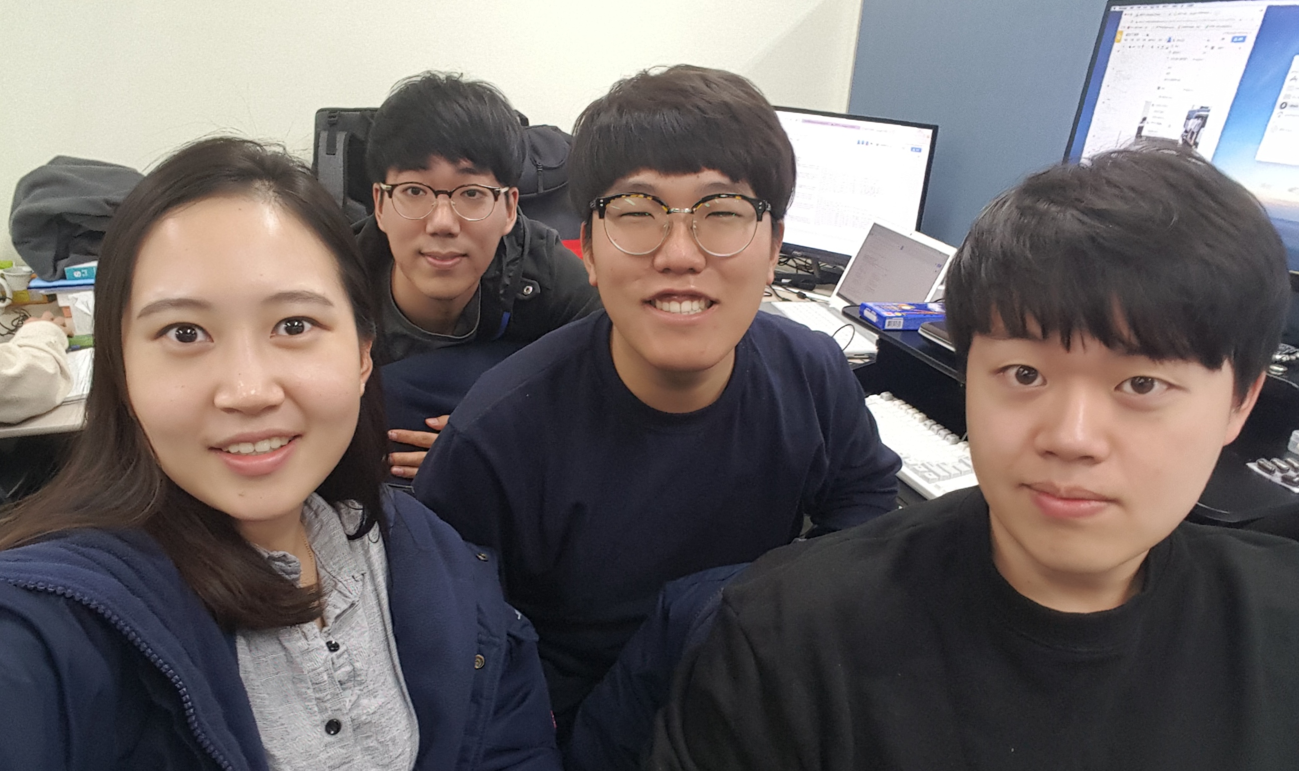
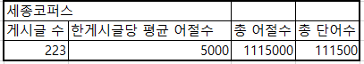
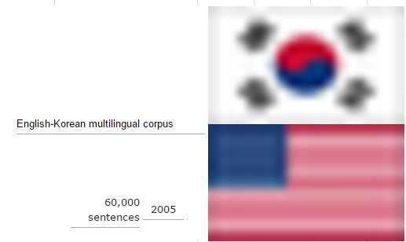
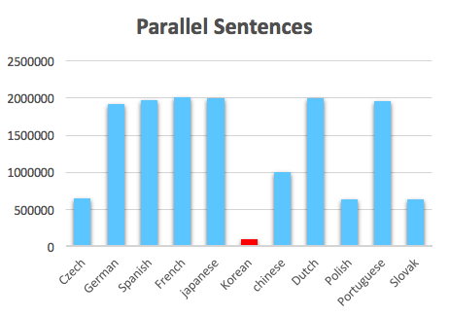
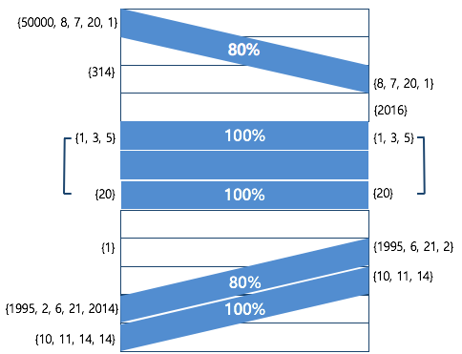



기계 학습 기반 자동 번역을 위한 한글-영어 병렬 코퍼스 개발
2016년 가을학기 캡스톤 축제
[공학 프로젝트 기획]
지도교수님: 홍신 팀원: 서지형 윤성민 임지윤 허수민
문제 배경
III. 기존 연구 결과
글로벌 시대, 다문화 사회에 적합한 번역기 필요
기존 번역기는 구문 기반 번역기
- 상황, 문맥 등을 고려하지 않는 부자연스러운 번역
통계 기반 자동 번역기 필요하다
기업은 자체적인 data를 갖고 있지만, open source 화 하지 않는다.
네이버 랩스 번역기, 구글 번역기
코퍼스가 부족하다.
퀄리티가 좋은 한-영 parallel corpus 부족
영한 코퍼스
세종 코퍼스 : 100K
카이스트 : 60K
IV. 접근 방법
적합한 번역
사이트 선정
- 일반적으로 통용되는 문장구조로 이루어진 Contents
Contents
크롤링
- BeautifulSoup을 이용한 크롤링 및 데이터 마이닝
Sentence
Matching
시간 정보를 이용한 Sentence matching
Ex) Script
숫자, 고유 대명사를 이용한 Sentence matching
1) 자연어 처리 툴을 사용
2) Jaccard & Longest Common Sequence
Corpus
개발
다양한 category로 분류하여 Usability 향상
II. 문제 정의
Problem Statement
- 통계 기반 자동 번역기를 개발하기 위한 한-영 병렬 코퍼스가 부족.
- 한-영 자동번역 Open source 미비
Constraints
- 저작권으로부터 자유로워야 함
- 충분한 데이터가 필요(500k sentence pair)
- 언제든지 어떠한 데이터라도 corpus에 쉽게 추가할 수 있어야 한다.
Objectives
- 한-영 병렬 코퍼스 개발
- 다양한 시대의 text를 포함
- 특정 분야에 한정적이지 않고, 다양한 text로 구성.
- 다양한 형태: 길이, 번역관계(한영, 영한), 문장형식(평서문, 의문문)
- 정확하고 충분한 data
[LCS를 이용한 숫자 매칭]

